Slide 1
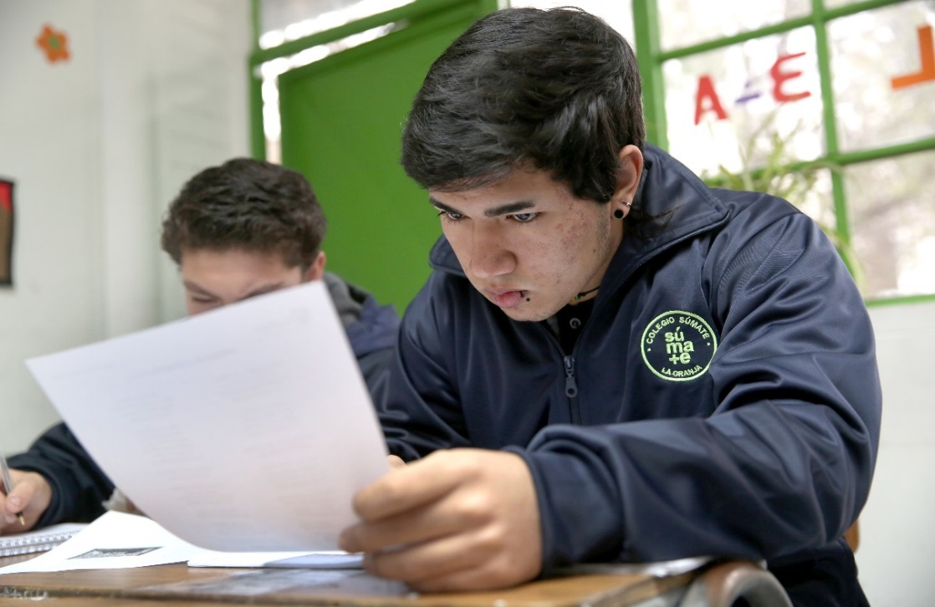
Imagen
FUNDACIÓN EDUCACIONAL SÚMATE

Slide 2
¿Qué recuerdas de tu paso por la Escuela?
Notes:
2

Slide 3
Fundación Súmate
Existen más de 100 mil jóvenes que se encuentran fuera del sistema escolar teniendo la edad para formar parte de él.
Un estudiante de escasos recursos tiene hasta 6 veces más posibilidades de abandonar la escuela.
90.884 estudiantes salieron de sus colegios en 2013 y no volvieron en 2014.
El principal factor de que un estudiante abandone la escuela es su experiencia al interior del Sistema Educativo Formal.
Chile es uno de los países pertenecientes a la OCDE, donde existe más desigualdad educativa.

Slide 4
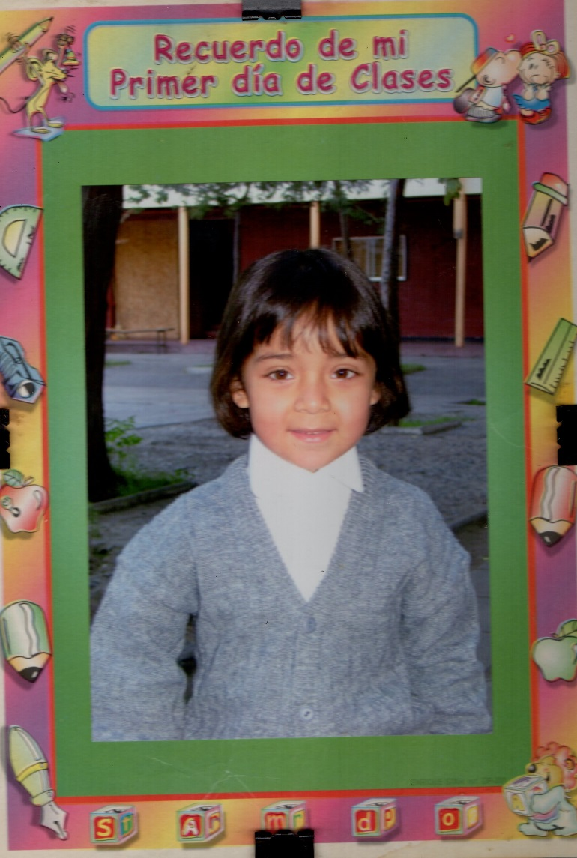
Fundación Súmate
Testimonios de Exclusión
La fotografía es cuando me encontraba en primero básico, los recuerdos que tengo son los mejores ya que siempre presenté una buena relación con mis compañeros de curso, a pesar de que era muy desordenada.
El motivo de dejar el colegio, fue porque mi mamá estuvo detenida durante tres años, durante ese periodo estuve viviendo con mi abuela materna con quien mantenía una pésima relación, luego cuando salió mi madre de cumplir condena, ella me dejo hacer lo que yo quisiera no me ponía normas, reglas y me compraba de todo.
Mis planes se encuentran en retomar mis estudios el próximo año en la escuela del 20 de santa rosa (Betania), me gustaría que en el colegio hubiesen recreos con música, muchos talleres (peluquería – gastronomía), que realicen salidas como las del PDE.

Slide 5
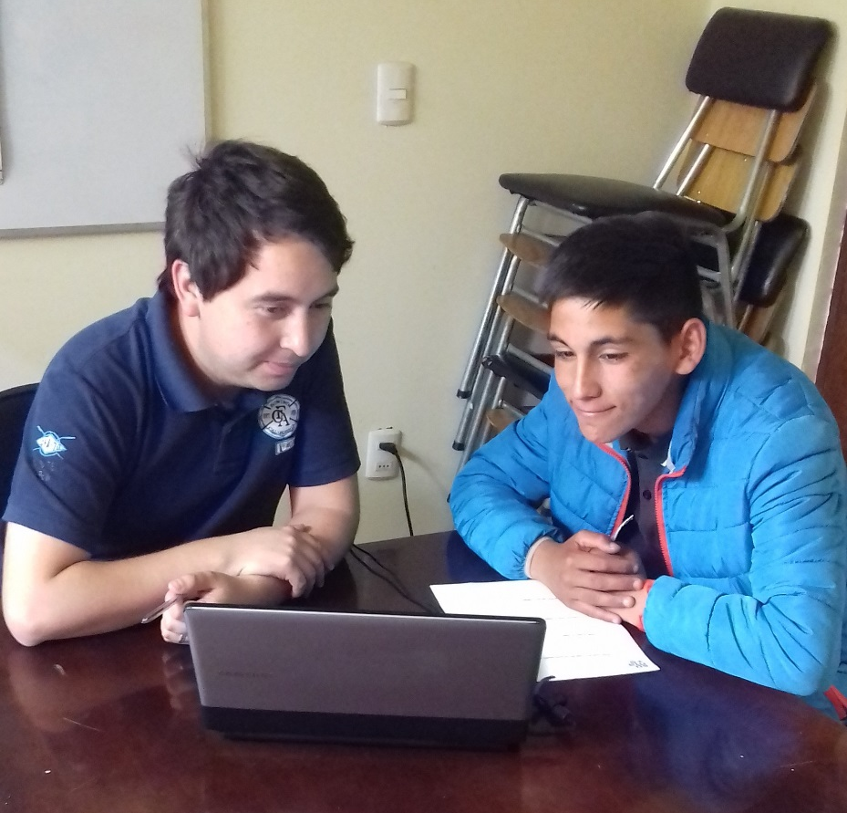
Fundación Súmate
Testimonios de Exclusión
La foto es importante para mí ya que estoy estudiando con los tíos del PDE, además que no tengo fotografías de cuando estudiaba.
El motivo de dejar los estudios fue cuando estaba en 3° básico, ya que me ponía a pelear y además llevaba marihuana. Luego me dedique hacer hurtos porque mi familia no tenía dinero.
Me gustaría estudiar en un colegio normal y no especial, que hubieran muchos recreos y talleres de panadería para hacer dobladitas.
Me gustaría trabajar en la construcción y terminar mi 8° básico.

Slide 6
Fundación Súmate
Factores o dimensiones que inciden en la exclusión educativa
Condiciones estructurales
Condiciones institucionales
Pobreza por ingresos
y pobreza multidimensional
Sistema educativo intolerante
Exclusión escolar

Slide 7
A nivel de la Región Metropolitana, 4,3% de los NNJ no asisten al Sistema Escolar…
Datos NNJ Región Metropolitana
Edad | No matriculados | Matriculados | Total | % No matriculados | % Matriculados
6 | 1.412 | 65.598 | 67.010 | 2,1% | 97,9%
7 | 1.142 | 66.254 | 67.396 | 1,7% | 98,3%
8 | 989 | 65.419 | 66.408 | 1,5% | 98,5%
9 | 897 | 64.124 | 65.021 | 1,4% | 98,6%
10 | 862 | 62.595 | 63.457 | 1,4% | 98,6%
11 | 867 | 63.854 | 64.721 | 1,3% | 98,7%
12 | 1.020 | 65.612 | 66.632 | 1,5% | 98,5%
13 | 1.269 | 66.689 | 67.958 | 1,9% | 98,1%
14 | 2.006 | 68.062 | 70.068 | 2,9% | 97,1%
15 | 2.903 | 66.031 | 68.934 | 4,2% | 95,8%
16 | 4.763 | 66.526 | 71.289 | 6,7% | 93,3%
17 | 7.260 | 60.763 | 68.023 | 10,7% | 89,3%
18 | 10.753 | 22.322 | 33.075 | 32,5% | 67,5%
Total | 36.143 | 803.849 | 839.992 | 4,3% | 95,7%
71% de los 36.143 NNJ se concentran entre los 15 y los 18 años
Fuente: Ministerio de Desarrollo Social, Abril 2015

Slide 8
… dentro de los cuales 12 comunas concentran más del 50% de los NNJ
Datos NNJ Región Metropolitana
Comuna | No matriculados | % sobre el total regional
Puente Alto | 2.679 | 7,5%
Maipú | 2.037 | 5,7%
San Bernardo | 1.977 | 5,5%
La Pintana | 1.663 | 4,7%
Pudahuel | 1.482 | 4,1%
Santiago | 1.456 | 4,1%
Quilicura | 1.381 | 3,9%
La Florida | 1.308 | 3,7%
Renca | 1.234 | 3,5%
Cerro Navia | 1.133 | 3,2%
Recoleta | 1.130 | 3,2%
Colina | 974 | 2,7%
 |  | 51,6%
Fuente: Ministerio de Desarrollo Social, Abril 2015

Slide 9
La probabilidad de incidencia en otros factores de riesgo de los NNJ fuera del sistema es mayor
Estudios de relación: Deserción escolar, delincuencia y drogadicción
“…Asimismo la frecuencia de consumo (de drogas) entre los desertores es 4 veces mayor a la que presentan los jóvenes insertos en el Sistema Escolar. En cuanto a consumo de alcohol, el estudio destaca que éste es el doble en el caso de los desertores.”
- JUNAEB 2014, Comprendiendo el fenómeno de la deserción escolar en Chile-*
Deserción escolar en la historia de jóvenes según reinsedencia
Reincidencia (delictual) | Si registra deserción | No registra deserción
NO | 54% | 75,2%
SÍ | 46% | 24,8%
-46%
Retraso pedagógico según reinsidencia en GENCHI**
“…Se duplica la reincidencia (en delitos) cuando hay deserción escolar o cuando hay rezago escolar. La educación es un elemento importante para tomar en consideración de manera preventiva”.
-Director nacional del SENAME, Rolando Melo en referencia a estudio del SENAME con la U de Chile 2013-
Retraso peda. | No reincide | Si reincide
5 y más | 52,7% | 47,3%
3 a 4 años | 54,3% | 45,7%
1 a 2 años | 65,5% | 34,5%
Sin retraso | 71,2% | 28,8%
-39%
-SENAME 2012, Unidad de estudios-
Si bien, no se puede concluir que la deserción escolar es causal de incidencia en drogas o delincuencia, si es un factor de riesgo más en los NNJ según esto estudios
(*): Estudios manifiestan que la información no es concluyente (**): Gendarmería Chilena

Slide 10
No se ha podido concluir causalidad entre estas 3 problemáticas, pero sí se encuentran correlacionadas
Estudios de relación: Deserción escolar, delincuencia y drogadicción
“- Los desertores de la enseñanza media tienen una probabilidad 3,5 veces más alta de ser arrestados a lo largo de su vida.
- Un 47% de quienes incurren en delitos de drogas no completaron su educación secundaria”
-Fact Sheet de la Alliance for Excellent Education EE.UU, 2003-
“…los desertores escolares tienen mayores probabilidades que el resto de la población de encontrarse en situaciones de exclusión o desintegración social, entre las que se encuentran tanto la cesantía como la drogadicción, la falta de participación en la sociedad civil y la comisión de delitos.”
-Estudio de la Fundación Paz Ciudadana (2002)-
“La mayor parte de los casos atendidos –de consumo de droga- (72%) presenta como último año aprobado algún curso de educación básica. Así, un 49,95% del total de personas tratadas presentó educación básica incompleta y un 22,22% básica completa”
-Informe convenio SENDA – MINSAL – SENAME – GENCHI, 2013-
Es importante tener claridad que el trabajo en la Reinserción Escolar impacta a los otras dos problemáticas ya que la Escuela es un factor protector de los NNJ
Fuente: Educación y actividad delictiva: Evidencia Internacional, por José Joaquín Brunner. Autor declara que e la información de los estudios no es concluyente

Slide 11
La pertenencia al sistema educativo, como factor de protección, incide en múltiples dimensiones
Aumento de salario*
Finalizar la escolaridad genera una aumento en el salario promedio un 45%**, incrementando el costo de oportunidad de actos ilícitos
Proyecto de vida
Autocuidado
Vivenciar y compartir logros relacionados al aprendizaje y desarrollo social fomenta la creación de proyectos de vida concretos
Desarrollar habilidades cognitivas y sociales dentro de la sala otorga herramientas de autoconocimiento y autocontrol
Sistema educativo
Uso de tiempo*
Adaptabilidad social*
Estar dentro de una Escuela reduce el tiempo disponible para producir actividades de riesgo
Socializar bajo pautas culturales legítimas de la sociedad aumenta la aversión al riesgo (consumo y delincuencia)
Fortalecimiento de vínculos
Experimentar relaciones cotidianas en la comunidad escolar fortalece la importancia de los vínculos sociales
(*): Hipótesis planteadas por Lochner, 1999; Lochner y Moretti, 2001; Buonanno, 2003. (**): Cálculo en base a datos CASEN 2013

Slide 12
Fundación Súmate
Prácticas que contribuyen a avanzar en una Escuela que cuida:
Participación de las familias.
Declaraciones de inclusión y aceptación de la diversidad.
Buena relación profesor-estudiante en el aula.
Plan de trabajo con estudiantes que repiten muchas veces (que están muy atrasados).
Identificar a los estudiantes que requieren plan de trabajo especial.
Buen clima laboral.
Prácticas que no contribuyen:
Reducción de la jornada escolar.
Eliminación de la jornada escolar (exámenes libres).
Suspensiones de clases a ciertos estudiantes.
Expulsar estudiantes.
Hacer repetir a estudiantes cuando no es pertinente.
Mala relación profesor-estudiante en el aula.
Estigmatización de estudiantes (y familias).

Slide 13
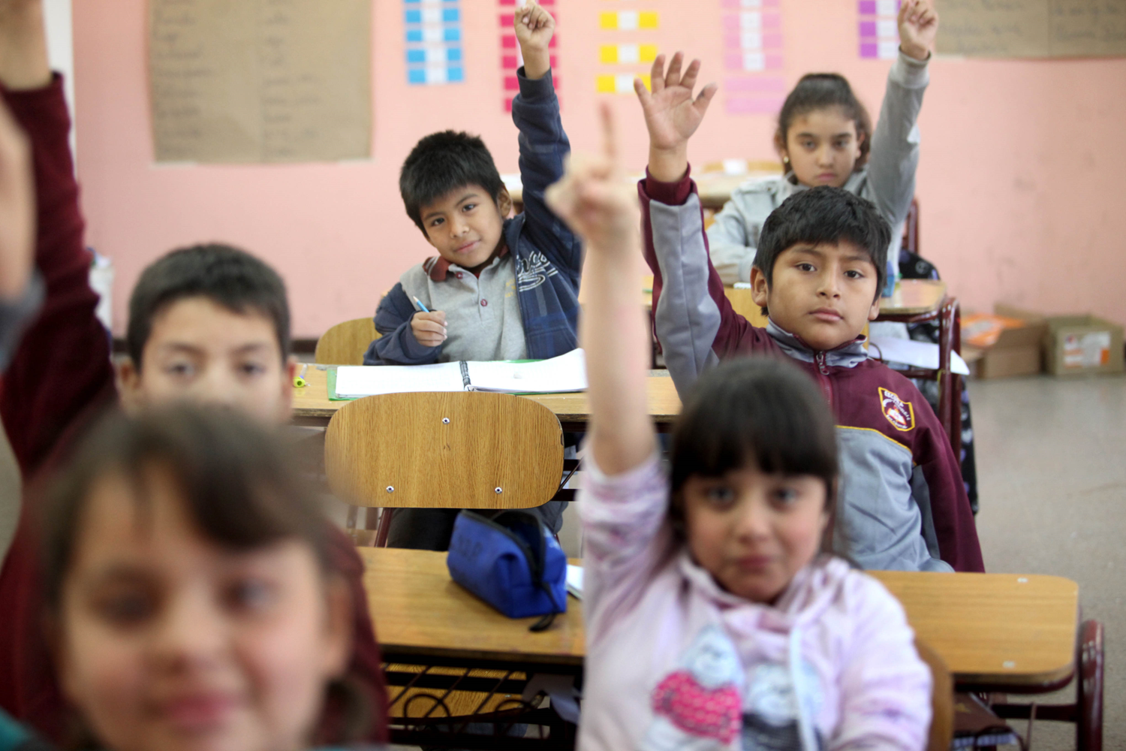
MISIÓN INSTITUCIONAL
Garantizar el derecho a aprender de niñas, niños y jóvenes con alto potencial de desarrollo, que viven con contextos de vulnerabilidad social, impulsando su integración y mantención en el sistema de educación formal, en un clima de reconocimiento de su dignidad, siguiendo el ejemplo de San Alberto Hurtado.
Notes:
13

Slide 14
Fundación Súmate
SISTEMA INTEGRADO DE RETENCION-REINSERCION –REINGRESO-PROYECCIÓN
Retención
Reinserción
Reingreso
Proyección
2 Programas de Prevención escolar “Súmate a la Escuela”: 498 niños y niñas entre 10 y 12 años Escuelas Municipales
1 Programa de Reinserción PDE 24 Horas La Pintana
60 jóvenes entre 10 y 17 años infractores de ley
5 Escuelas de Reingreso (Enseñanza básica y Media): 620 jóvenes entre 12 y 19 años nivelan estudios y resignifican experiencias de fracaso escolar
3 Programas “Becas Oportunidad para la Educación Superior Técnico Profesional
460 jóvenes entre 18 y 25 años
TOTAL ATENCIONES: 1638 JÓVENES ATENDIDOS

Slide 15
Imagen
FUNDACIÓN EDUCACIONAL SÚMATE

